Slide 1

医院logo
2020
2015年
XXX医院
年度工作总结
The annual work plan

Slide 2

开篇寄语
时光流转、岁月交替，聆听着新年的钟声，我们迎来了充满希望的20XX年，新的一年，我院要继续“以病患满意度为中心”从多方面加强安全管理，提高医疗质量。
而新的一年，我们也将在“减轻病患负担”的基础上，努力提高医院员工的收入，改善医院员工福利，以“专业化、人性化、幸福化”作为医院文化建设的新起点！

Slide 3

目录
1
医院战略规划
2
医院管理规划
3
医院运营规划
4
医院品牌规划

Slide 4

1
医院战略规划
The Hospital Strategic Planning

Slide 5

1.1战略目标
90%
75%
2014年战略达成率
20XX年战略达成率目标
2014年战略检讨：去年战略目标达75%。
原因:
1、医院制度存在缺陷，管理陷入困局；
2、医护人员流动率高，服务水平急需改善；
3、医院重点科室建设目标不明确;
4、大批民营资本进军医疗，市场竞争力进一步加大。
20XX年战略目标：战略达成率90%

Slide 6

1.2战略定位
牢记使命，坚持“以病患满意度为中心”的服务理念；
采取“大综合重专科”的发展模式；
注重人才引进和人才梯队的培养，不断增强学科的发展后劲；
紧跟国家政策，加大对基础医疗的建设；
深化和社区医疗机构的合作，促进共同发展；
努力发展医院重点学科，加强科室建设，淡化个人品牌宣传。

Slide 7

1.3战略规划
差异化与核心
1、 优秀的专家团队
2、先进的医疗设备/技术
3、医院流程优化/服务创新
4、医院品牌塑造

Slide 8

1.3战略规划
【未来5年我院品牌战略——打造一流的国际品牌医院】
2016年
省内知名品牌医院
2018年
国内知名品牌医院
2020年
国际一流品牌医院

Slide 9

1.3战略规划
【未来5年我院运营战略——打造适宜医院本身特色的运营体系】
2016年
建设专业的品牌营销团队
2018年
患者来诊覆盖全国范围
2020年
通过JCI体系认证

Slide 10

1.4医疗创新规划
1、技术创新（重点科室提交规划）
2、服务创新（全院科室提交规划）
3、流程创新（各科室主任提交规划）
4、管理创新（医院管理职能部门提交规划）
5、营销创新（医院IT部门提交营销规划）

Slide 11

2
医院管理规划
The Hospital Management Planning

Slide 12

2014年医院管理方面存在太多缺失，问题《详见2014年工作总结》。

Slide 13

2.1 2015年医疗纠纷及医疗事故目标规划
目的：依托信息化技术完善医疗监控指标和评价标准，实施全程质量监控，切实发挥医院质量管理委员会的职责作用，定期开展质量改进活动，确保医疗安全。医疗纠纷发生件数控制在2起/年以内，医疗投诉发生件数控制在5起/年以内。

Slide 14

2.2 医疗质量管理规划
一、完善医疗质量管理，保障医疗安全。
1、进一步完善新项目、新技术申请审批制度。
2、进一步完善医疗投诉和医疗纠纷的受理、解决和处理程序，拟建立院、科两级医疗安全目标责任制，使各科室(部门)和各级医务人员做到层层对医疗安全负责，责任制包括安全责任目标、实现目标的保障措施、检查考核办法、奖惩激励机制等等。
3、建立健全电子医疗文书的应用制度，规范电子医嘱、电子病历的书写保存，确保电子医疗文书的合法性。

Slide 15

2.2 医疗质量管理规划
二、完善护理质量管理，保障护理工作安全。
1、结合本院实际情况，全面落实卫生部《xxxx年患者安全目标》，不断排查我院护理工作中存在的问题，进一步改进护理质量与安全管理。
2、进一步落实“XX省护理事业发展规划中期评估”标准, 重点抓好《2015年度xxxx省11个专科十大安全质量目标》的落实。
3、开展“护理安全伴我行---征集护理安全警示语活动”，鼓励护理人员人人参与，共建患者安全质量保障体系为目标，

Slide 16

2.2 医疗质量管理规划
三、进一步加强药事工作，规范合理用药，保障用药安全。
1、加强药事工作管理。认真贯彻执行《药品管理法》、《医疗机构药事管理暂行规定》和《处方管理办法》及有关法律法规。
2、加强临床用药监管。包括继续开展处方点评公示制度、实行药物用量动态监测、实行药品分级管理制度、加强医院抗菌药物的临床应用管理和合理用药的技术干预和行政干预等等，在去年取得的药品管理成绩的基础上，进一步加强对药品的管理，加大对大处方的查处力度，加强对不合理用药的处罚力度。

Slide 17
2.2 医疗质量管理规划总结
1）医疗设备工作
设备使用率、完好率达标，设备采购严格按规定程序办理，并达到政府要求。
2）后勤保障工作
职工对后勤工作满意度达90%，患者及其家属对后勤工作满意度达90%。
3）加强服务规范化培训
严格执行各项服务规范，各项规范要落到实处，让患者感受到人性化服务。
4）积极开展新技术新项目
加大对开展新技术新项目的支持力度及奖励力度。
5）加强与上级医院的交流和合作
加强与上级对口帮扶医院及兄弟市级医院的交流和合作。
6）打造特色专科
加强重点专科建设，拓展业务范围，打造特色专科

Slide 18

2.3 医院病患满意度政策解读
2011年10月，南京市卫生局在国内率先引入患者满意度“第三方评价”机制，在市属10家医院开展试点。
2013年5月北京市将病患满意度纳入医生绩效考核指标；
2014年10月中央机构编制委员会办公室近日批准成立“医疗管理服务指导中心”,这一新增机构定位为“执行机构”。新成立的医疗管理服务指导中心，主要从事医疗质量、患者安全等微观管理，工作内容更加细化。

Slide 19


2.4医院开展病患满意度的重要性
有力促进了医院医疗服务质量的持续提高;
有效降低医院投诉率;
国家加大了对病患满意度的调查和管理，开展病患满意度调研符合市场需求；
为医院带来良好的社会声誉;
提升了医院医疗质量管理水平，规范了医疗行为，促进了人力资源管理；
最终提高医院整体效益。
注：梅奥国际多年来简直以“病患满意度”为中心，可对目标医院进行专业的分析，与之将全国同水平医院的满意度进行对比，让目标医院了解自己位于行业中的发展水平。

Slide 20
开发测评项目
调查分析
满意度体系建立
2.5医院满意度规划
规划设计
1）收集医院信息
2）采集满意度因子
1）满意度因子分析
2）满意度调查实施
1）满意度数据库建立
2）满意度数据分析
1）满意度提升体系
2）病源提升体系
梅奥国际根据中国患者满意度制定了55个考评满意度因子；
从医院窗口人员开始，以军训的形式对医护人员服务礼仪进行规范，并定期进行飞行检查，真正的做到满意度闭环。

Slide 21




2.6 2015年各科室满意度指标规划
  康复科满意度提升
  儿科满意度提升
  妇产科满意度提升
  肿瘤科满意度提升
15%
23%
19%
20%
详情咨询梅奥国际官方网站：www.mayocc.com
查询《梅奥满意度调研报告》

Slide 22

《新三甲医院评审标准》导入第三方病患满意度评价机制，更好地找出医疗工作的差距与不足，能为医院改进服务质量提供更加全面、客观、公正的信息。

Slide 23

2.7科研指标规划
1.加强实验室建设，提高医院科研实力；
2.推动医院科研课题的申报及实施；
3.引进开展新技术，实施完成省厅的新技术应用项目，申报10项，争取获奖8-10项；
4.加强专业技术人员的科研培训；
5.多渠道增加科技投入，充分发挥科技经费作用；
6.做好科研型骨干医师的选拔和培养工作，让更多的骨干医师（尤其是年轻医师）能成为科研带头人。

Slide 24

2.8临床路径规划
在2014年的基础上，扩大临床路径病种，并严格按照《临床路径指导原则》进行病种管理
加强临床路径质量控制：入组率≥50%，入组后完成率≥70%，变异率≤15%。
细化完善各病种临床路径及分路径
利用信息化手段加强临床路径管理工作
临床路径管理与医疗质量考核相结合
探索单病种收费模式：通过临床路径管理，控制不合理医疗费用，为开展单病种付费、按疾病诊断相关组付费（DRGs）等付费方式改革奠定基础
临床路径的意义：规范诊疗过程，提高医护质量，降低医疗费用，缩短住院天
数，促进科间协作，加强医患沟通，减少医疗纠纷，提高医院的核心竞争力。

Slide 25

2.9 安全管理
【创建平安医院、和谐医院】
消灭等级以上医疗事故
消灭严重院内感染事件
消灭职工工伤事故
消灭药品不安全事件
消灭交通安全事故
控制严重差错事故
控制传染病漏报缓报现象
减少一般差错和医疗纠纷发生
努力创建平安医院、和谐医院

Slide 26

2.10人力资源管理
导入岗位测评标准
2015年医院人力资源指标
注：表中数据可更改，请各医院根据自身实际情况修改
按1000张床位计算 | 人员编制数 | 所占比例 | 现有人数 |  | 2015年底将达到 |  | 五年内增加人数
 |  |  | 人数 | 比例 | 人数 | 比例
总人数 | 1420 | 100% | 958 | 100% | 982 | 100% | 462
卫生技术 | 1150 | 81% | 767 | 80% | 797 | 81% | 383
非卫生技术 | 270 | 19% | 191 | 20% | 185 | 19% | 79
卫生技术人员
医疗 | 360 | 31.3% | 236 | 30.8% | 244 | 30.6% | 124
护理 | 590 | 51.3% | 384 | 50% | 405 | 50.8% | 206
医技 | 200 | 17.4% | 147 | 19.2% | 148 | 18.6% | 53
梅奥岗位测评标准来源于“霍尔斯岗位”测评指数，霍尔斯测评被广泛应用。
详情咨询梅奥国际官方网站：www.mayocc.com

Slide 27

2.11人才队伍建设规划
1、扩大人才队伍结构的主要预期规划：五年内全院临床医疗人员本科学历占80%，硕士研究生学历占15%，博士研究生学历占5%；
2、调整和优化人才队伍结构的主要预期规划：人才在各专业、病区间分布趋于合理，人才的专业、年龄结构和高、中、初级专业技术人才的比例趋于合理；
3、提高人才队伍整体素质的主要预期规划：在提高思想政治素质、加强职业道德建设的同时，使人才的知识水平和能力素质有较大提高。使高层次人才与学科带头人的竞争力达到较高水平。

Slide 28

2.12员工满意度体系导入
满意度体系的导入
员工职业规划导入
1、满意度体系的导入：将全员满意度与绩效挂钩，实现全员考核。
2、员工职业规划导入：实现季度性检讨。
医院实现病患满意度管理后：改变医生观念、提高医疗质量及服务质量、端正医德医风、增加医院收入。
职业规划：实现医院与员工的双赢、充分实现人岗匹配、最大程度提高员工工作效率与忠诚度。

Slide 29

2.13 考核制度规划
由2014年终总结报告中可以看出，医院目前考核制度上存在一定问题，
2015年将作出相应改善：
考核制度做到三公（公平、公开、公开）
提高考核制度的激励性，2015年，医院考核制度全面改革，引入“平衡积分卡”考核模式
以新市场为导向，对部分陈旧考核制度进行改革。

Slide 30
3
医院运营规划
The Hospital Operational Planning

Slide 31

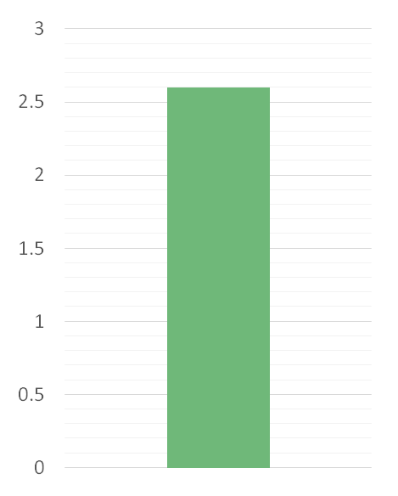

3.1经济收入规划
2015年医院经济收入指标规划
5.2亿元
药品收入
业务
收入
检查收入
诊断收入
其他收入
治疗收入
医院总收入
注：表中数据可更改，请各医院根据自身实际情况修改

Slide 32

3.2经营业务目标规划
2015年XX医院经营目标规划
项目/年份 | 2014年 | 2015年 | 同比增长率
业务收入
治疗收入
药品收入
检查收入
诊断收入
其他收入
门诊量（万人次） | 72 | 136 | 8.8%
住院量（万人次） | 1.3 | 2.4 | 8.4%
收入量（万元） | 1.2 | 1.8 | 50%
人均门诊费用 | 130 | 143 | 10%
平均住院日 | 7.8 | 6 | -2.3%
人均住院费用 | 6979 | 7676 | 10%
床位周转次数 | 48 | 60 | 25%
药占比（%） | 35% | 30% | -14.2%
注：表中数据可更改，请各医院根据自身实际情况填写

Slide 33
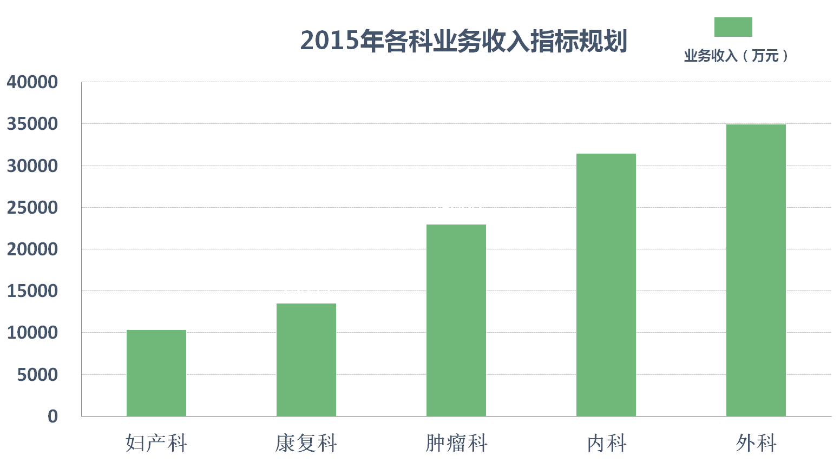
3.3各科业务收入
注：表中数据可更改，请各医院根据自身实际情况填写

Slide 34

3.4各科室手术收入及利润占比
4700万元
1500万元
500万元
300万元
利润占比
80%
70%
60%
30%
内科
妇产科
骨科
肿瘤科
本数据仅作为演示参考,请各医院根据自身实际情况填写

Slide 35

3.5 2015年出入院指标规划
XXXX人次
XXXX人次
5%
入院总数
7.6%
出院总数
计划同比增长
计划同比增长
本数据仅作为演示参考,请各医院根据自身实际情况填写

Slide 36
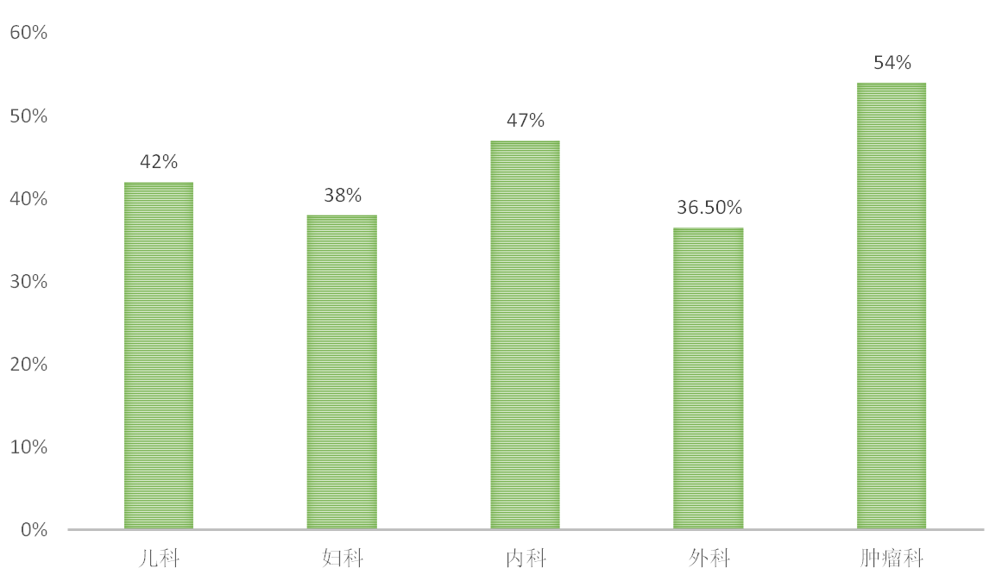

3.6 2015年各科室药占比指标规划
※注：根据目前医疗市场的现状及相关政策规定，药占比改革已成必然，且越来越低已是趋势，医院将提高治疗和检测等方面的力度。（卫生部指定的单位除外）

Slide 37

3.7 2015年门诊及手术台次指标规划
门诊满意率上升至97%
门诊总量
72万人次
市场占有率上升5%
同比2014年 增长23%
本数据仅作为演示参考,请各医院根据自身实际情况填写

Slide 38


3.8 2015年床位指标规划
平均住院日提升 天
3
新增200张
床位1000
周转次数提升15%
使用率提升 %
15
本数据仅作为演示参考,请各医院根据自身实际情况填写

Slide 39

3.9 2015年医保指标规划
争取农合医保报销总额提升8%；
争取将PET-CT、血透等大型医疗检查设备纳入农合医保；
争取农合医保人均支付费用上升5%；
医保最高支付限额提升4%；
医院公关部、医务科争取政府支持，配合完成各项指标。

Slide 40

3.10 硬件设备
从2014年的总结报告中，我们可以得知：2015年为了加快重点学科的发展，突出特色专科，发挥特色专长,医院需新购置以下设备：
需新购入设备 | 预计购入时间 | 金额估算
320排CT | 2015年4月 | 269,079,68.00元
直线加速器 | 2015年6月 | 147,960,00.00元
产科四维彩超 | 2015年7月 | 322,000,0元
全自动生化分析仪 | 2015年7月 | 195,000,0元

Slide 41

3.11 信息化设备
1.完成HIS系统软件的升级；
2.深化实验室信息系统（简称LIS）的建设；
3.完善相关配套的子系统如：价表系统，药品管理系统等。
4.对相匹配的机房、服务器、布线、路由器、终端进行检查以及改造升级。
为建设成为一个拥有现代化信息系统的医院而努力！

Slide 42

4
医院品牌规划
The Hospital Brand Planning

Slide 43

4.1医院CIS规划
从2014年终总结报告中得知，目前医院品牌存在较多问题，
为了提高病患满意度，2015年医院CIS从以下两个方面着手改进。
一：改善医院环境
二：加强医院内外部文化建设

Slide 44
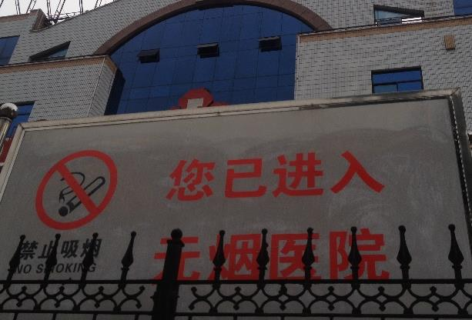


一：医院环境规划
规划一：2015年医院将继续加强监管力度，把禁烟管理真正执行起来，争做xxx市首家无烟医院
注：以上照片仅供参考，具体请医院根据自身状况修改

Slide 45
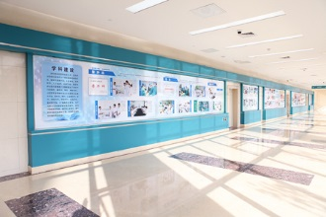
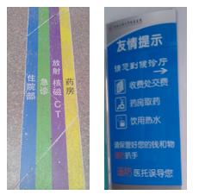
一：医院环境规划
现状：医院就医指示牌少，并且不完善
医院目前指引牌少，并且不完善，造成许多初诊病患、病患家属和探望人员在医院内部来回穿梭，增加了医院的人流量，从而会导致就医满意度开始慢慢下降。
规划二：医院门诊大楼增加楼层科室分布图，就诊指示图、电梯楼层指引牌，完善VI标志的指引。（如 楼道、关键指引路口、过道等）
注：以上照片仅供参考，具体请医院根据自身状况修改

Slide 46
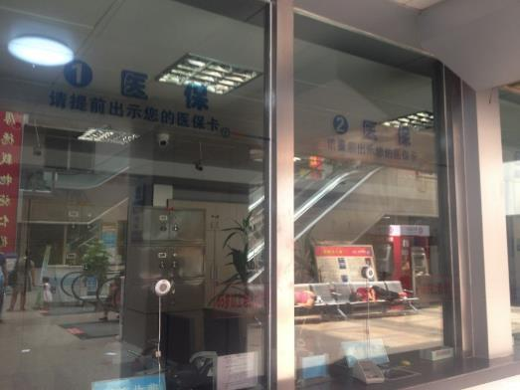
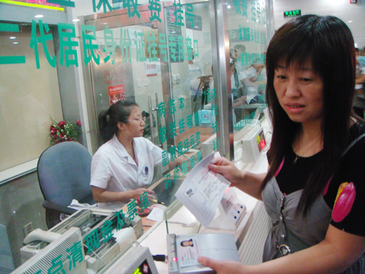
一：医院环境规划
规划三：全面启动二代身份证挂号，多开设专用窗口，减少原始挂号窗口
医院现状
2015年规划
注：以上照片仅供参考，具体请医院根据自身状况修改

Slide 47
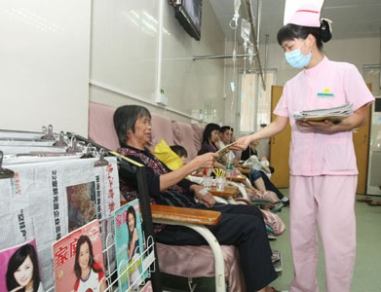

二：医院文化规划
规划一：候诊区增设报刊、杂志等免费阅读物供病患阅读，墙壁上增加一些科普知识宣传内容，转移等候病患的注意力，降低病患的烦躁情绪。

Slide 48
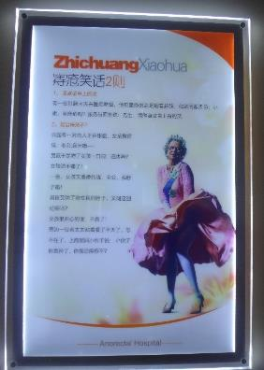


二：医院文化规划
规划二： ：增加医院公益性宣传或是医院介绍等资料，吸引病患阅读，便于传播。
注：以上照片仅供参考，具体请医院根据自身状况修改

Slide 49
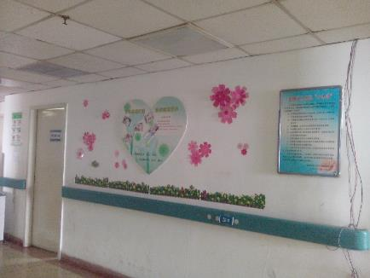
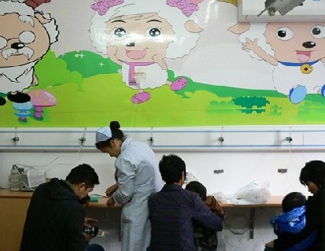
二：医院文化规划
规划三：增加特殊科室的气氛布置，如儿科增加一些卡通图画，儿童漫画、儿歌等上墙，利用好科室电视播放卡通片，吸引儿童的注意力，减少小孩哭闹，提高就医体验感受。

Slide 50

二：医院文化规划
规划四：深化院内员工对医院文化的认知，完善医院内部沟通渠道建设
具体措施：
组织员工集体活动X次。
提供员工学习、考察、进修机会。
制定完善的员工手册及岗位说明书。
定期组织部门交流会议。
每半年组织医院先进、优秀员工表彰大会。
举行医院内部员工技能和服务流程比赛。

Slide 51

医院官方网站
医院公众微信号
医院官网微博
医院企业邮箱
4.2医院自媒体建设现状
医院企业QQ
医院院内宣传栏
医院院报
医院宣传视频

Slide 52

4.3医院自媒体建设规划
官网访问量增长30%
微博粉丝数增长20%
微信公众账号粉丝增长45%
企业QQ咨询量增长12%
注：以上数值仅供参考，医院需根据自身实际情况修改。

Slide 53





4.4医院品牌传播规划
宣传策略：以核心区域，目标客户人群的广告密集覆盖；
宣传重点：以内容为王，渠道为皇；
媒介定位：户外广告为主，其他媒介为辅，建立信息平台，
拓展网络新媒体；
公关策略：公益活动惠民促销；
市场调查：定期调查客户认知度、满意度；

Slide 54

4.5医院品牌整合营销策略
【1】内容为王（战术协调）
重点在于寻找和打造医院品牌核心竞争力，形成医院品牌差异化，注重品牌的个性塑造，形成竞争体系。
【2】平台为皇（传播维护）
打造全国性的传播平台，以自媒体为主要传播渠道，扩大传播范围和病患群体的辐射范围。
【3】技术助力（信息技术）
以SEO等技术为助力，以最少的代价，全面放大自己的声音，结合平面及其他推广手段，迅速和精准传播

Slide 55
4.5医院品牌整合营销策略
人气
加强医院内部人员培训，规范内部管理制度，深化医院口碑营销
服务
导入阳光服务体系，提升医护人员礼仪培训，提升医院形象。
宣传
完善医院各自媒体建设，加强医院自媒体宣传【互联网时代，网络宣传已成趋势】
公关
定期开展义诊、学术营销等活动，提升医院整体品牌形象!

Slide 56

4.6 竞争对手调研
1.环境：20XX年在加大对医院整体环境的改善的基础上，完善医院细节关怀
2.服务：加强员工服务礼仪规范培训，与竞争对手形成差异化服务
3.品牌宣传：加大对自媒体建设的投入，组建专业的团队，定期对竞争对手自媒体进行分析。
竞争是为了共赢！
注：在此方面，可由梅奥国际提供专业的分析团队，
定期以数据可视化的形式为医院提供专业的竞争对手分析报告。

Slide 57

20XX年我们将坚持以“中国梦”为重要思想为指导，认真贯彻落实党的十八大精神，强化“以病患为中心，以质量为核心”的服务理念。而随着医疗市场的不断变化，新的一年，我们将加大对医护人员的安全维护！希望广大医护人员继续努力！为医院的发展贡献自己的力量！
新年展望

